Slide 1
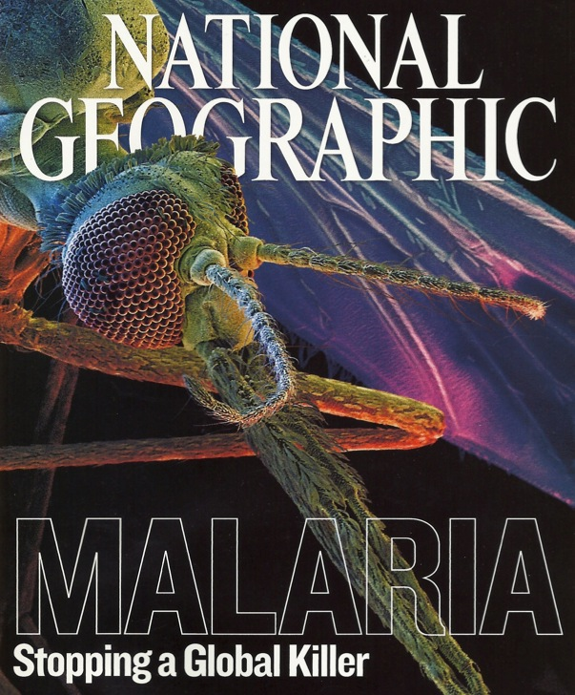

Slide 2
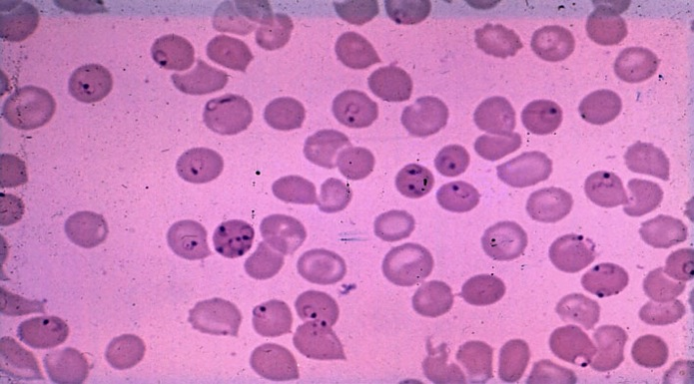
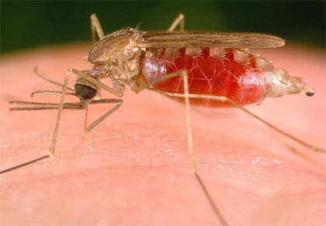
Le parasite et son vecteur

Slide 3
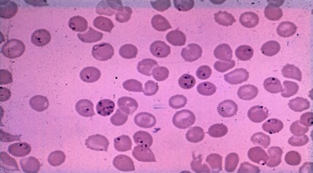
Plasmodium
Parasite protozoaire
4 espèces principales:
  P. falciparum :
    Le plus répandu
    Celui qui tue
  P. vivax, P. ovale:
    Durée de vie de trois ans, peut récidiver
    P. ovale, qu’en Afrique
  P. malariae:
    Un peu partout
    Peut survivre plusieurs dizaines d’années

Slide 4
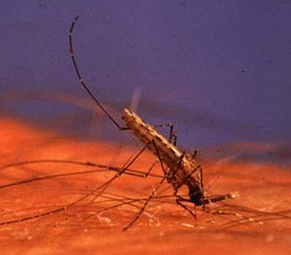
Le vecteur
Moustique du genre Anopheles
Femelles
Moustiques très inféodés à l’homme:
  Pique de façon préférentielle l’homme
  Se repose à l’intérieur des habitations
Pique à la tombée du jour
Pic d’activité: minuit-4h

Slide 5
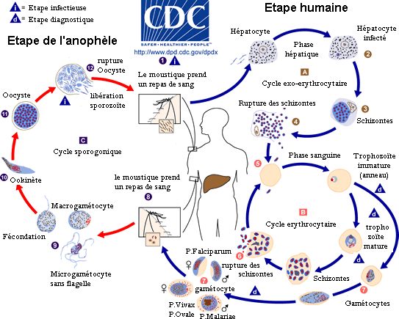
Cycle

Slide 6
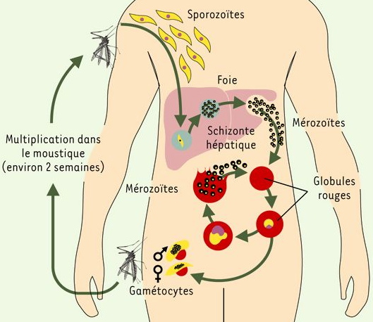
Détail de la phase humaine

Slide 7
Un peu de géopolitique…

Slide 8
Répartition actuelle
Notes:
Fridman D, NEJM,2008

Slide 9
Evolution au cours du XXème siècle
Notes:
S. Hay et al. Lancet infectious diseases 2001

Slide 10
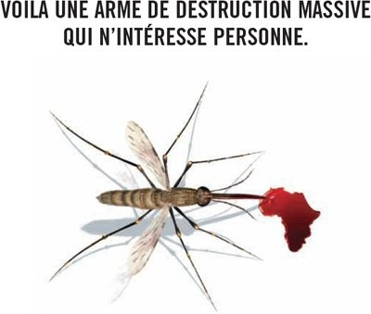

Slide 11
Paludisme dans le monde
2,3 milliards de personnes vivant en zone d’endémie:
41% pop mondiale
300 à 500 millions de cas de paludisme maladie par an
90% en Afrique intertropicale
1 à 2 millions de décès par an
Surtout enfants africains de moins de 5 ans

Slide 12
En France
(Métropolitaine)

Slide 13
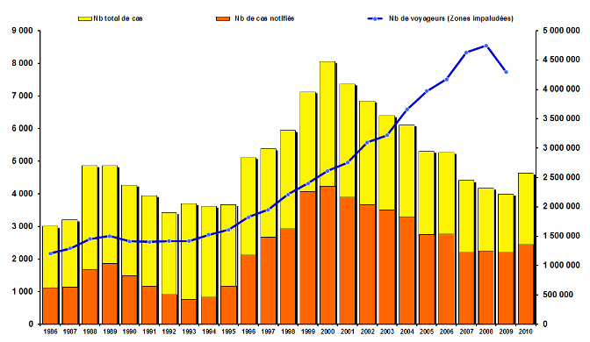
Evolution du paludisme d’importation
Notes:
CNR paludisme, rapport 2010

Slide 14
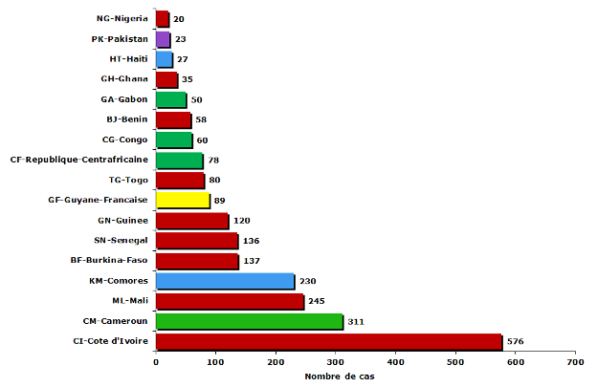
Origine des cas de palu importés en France
Notes:
CNR paludisme, rapport 2010

Slide 15
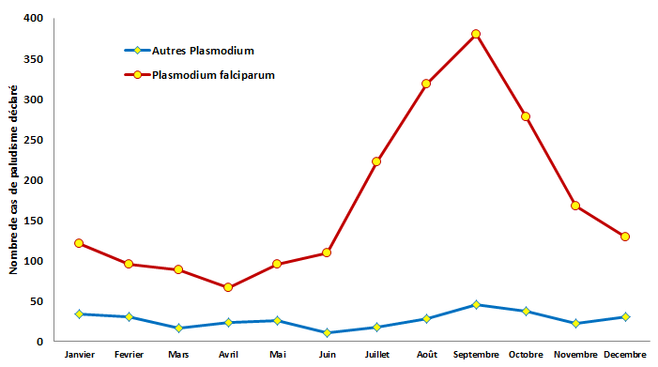
Saisonnalité du paludisme importés en France
Notes:
CNR paludisme, rapport 2010

Slide 16
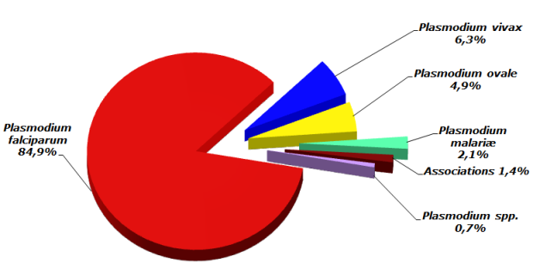
Types de palu importés en France
Notes:
CNR paludisme, rapport 2010

Slide 17
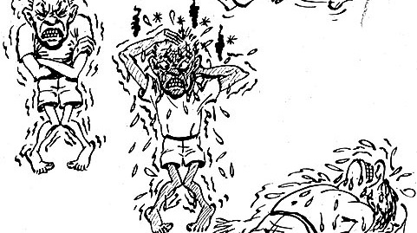
Manifestations cliniques

Slide 18
Forme de primo-invasion
Au retour des tropiques (dans les 4 mois):
  Fièvre +/- brutale
  Diarrhée
  Céphalées +++
  Frissons
  Courbatures
Evolution vers:
  Guérison
  Mort
  Accès périodiques

Slide 19
Accès palustres
Se voient surtout avec P. vivax/ovale ou malariae
Survenue stéréotypée
  accès de 1 à 2 heures
    Sensation de froid avec frissons +++
    Fièvre d’ascension rapide (patient tout rouge)
    Défervescence thermique avec sueurs +++
Tous les 2 (vivax/ovale) ou 3 jours (malariae)

Slide 20
Forme grave : toute fièvre eu retour…
P. falciparum
D’emblée ou à tout moment
Plusieurs types:
  Neurologique: coma, convulsions
  Détresse respiratoire
  Choc
  Insuffisance rénale aiguë
  Anémie sévère, hémorragies

Slide 21
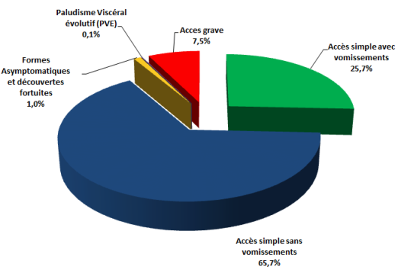
Clinique du paludisme d’importation, France 2010
Notes:
CNR paludisme, rapport 2010

Slide 22
Autres formes: plus rares
Paludisme viscéral évolutif:
  Forme chronique
  Anémie, splénomégalie +++
  Enfant ou personnes prenant des traitements partiellement efficaces
Fièvre bilieuse hémoglobinurique:
  Après prise de quinine
  Anémie hémolytique sévère

Slide 23
Prévention
Notes:
Fridman D, NEJM,2008

Slide 24
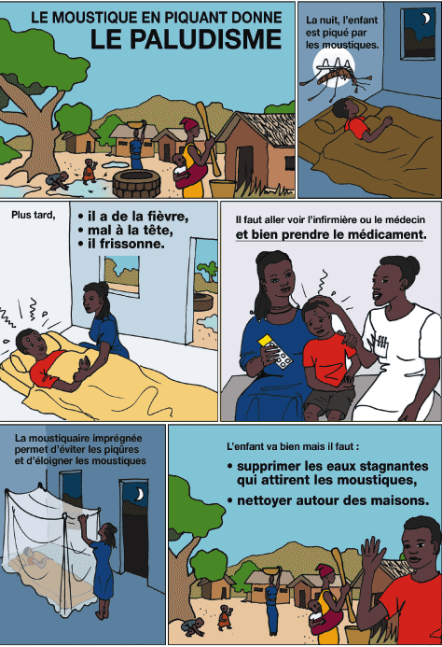
Des outils de prévention adaptés

Slide 25
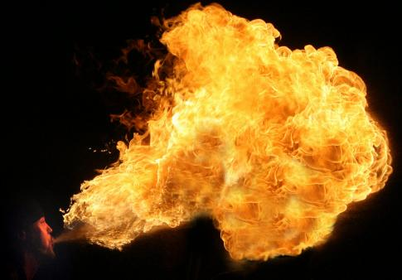
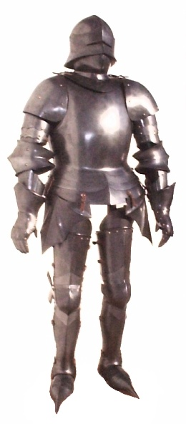

Quelle protection ?
Protection contre la piqûre

Slide 26
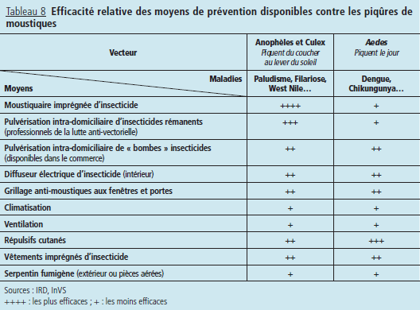
Efficacité relative des mesures de préventives

Slide 27


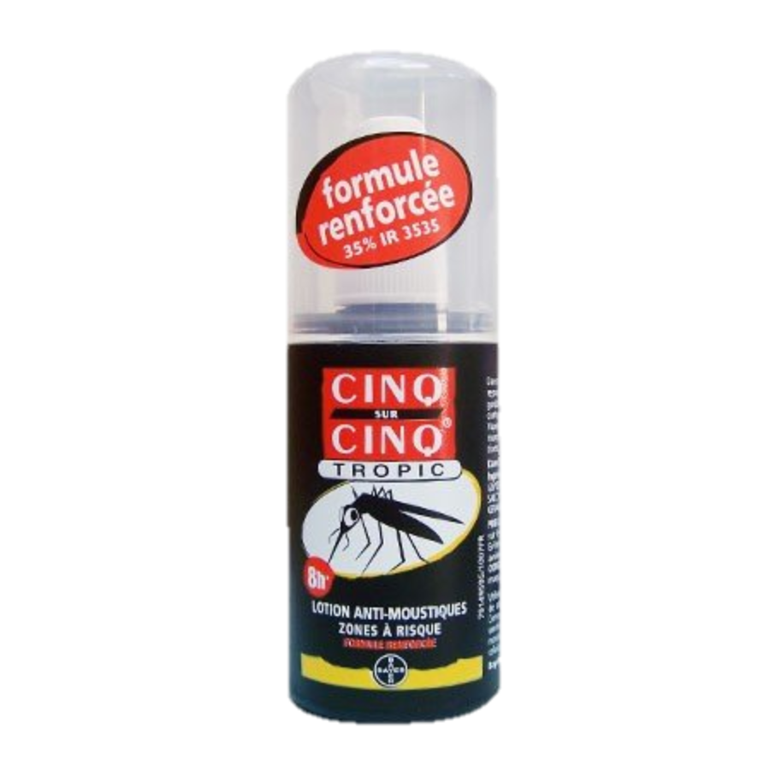

Slide 28
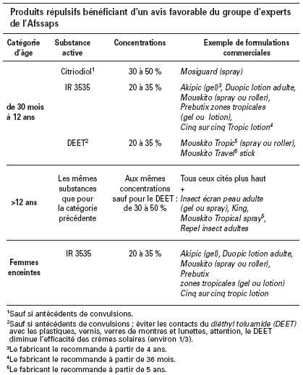
Les répulsifs

Slide 29
La chimioprophylaxie
Darwin toujours vivant !

Slide 30
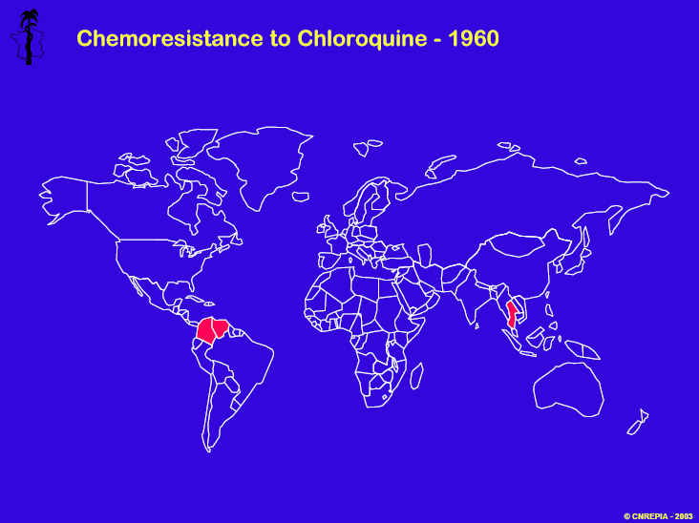
La résistance à la chloroquine
1960

Slide 31
La résistance à la chloroquine
1970

Slide 32
La résistance à la chloroquine
1980

Slide 33
La résistance à la chloroquine
1990

Slide 34
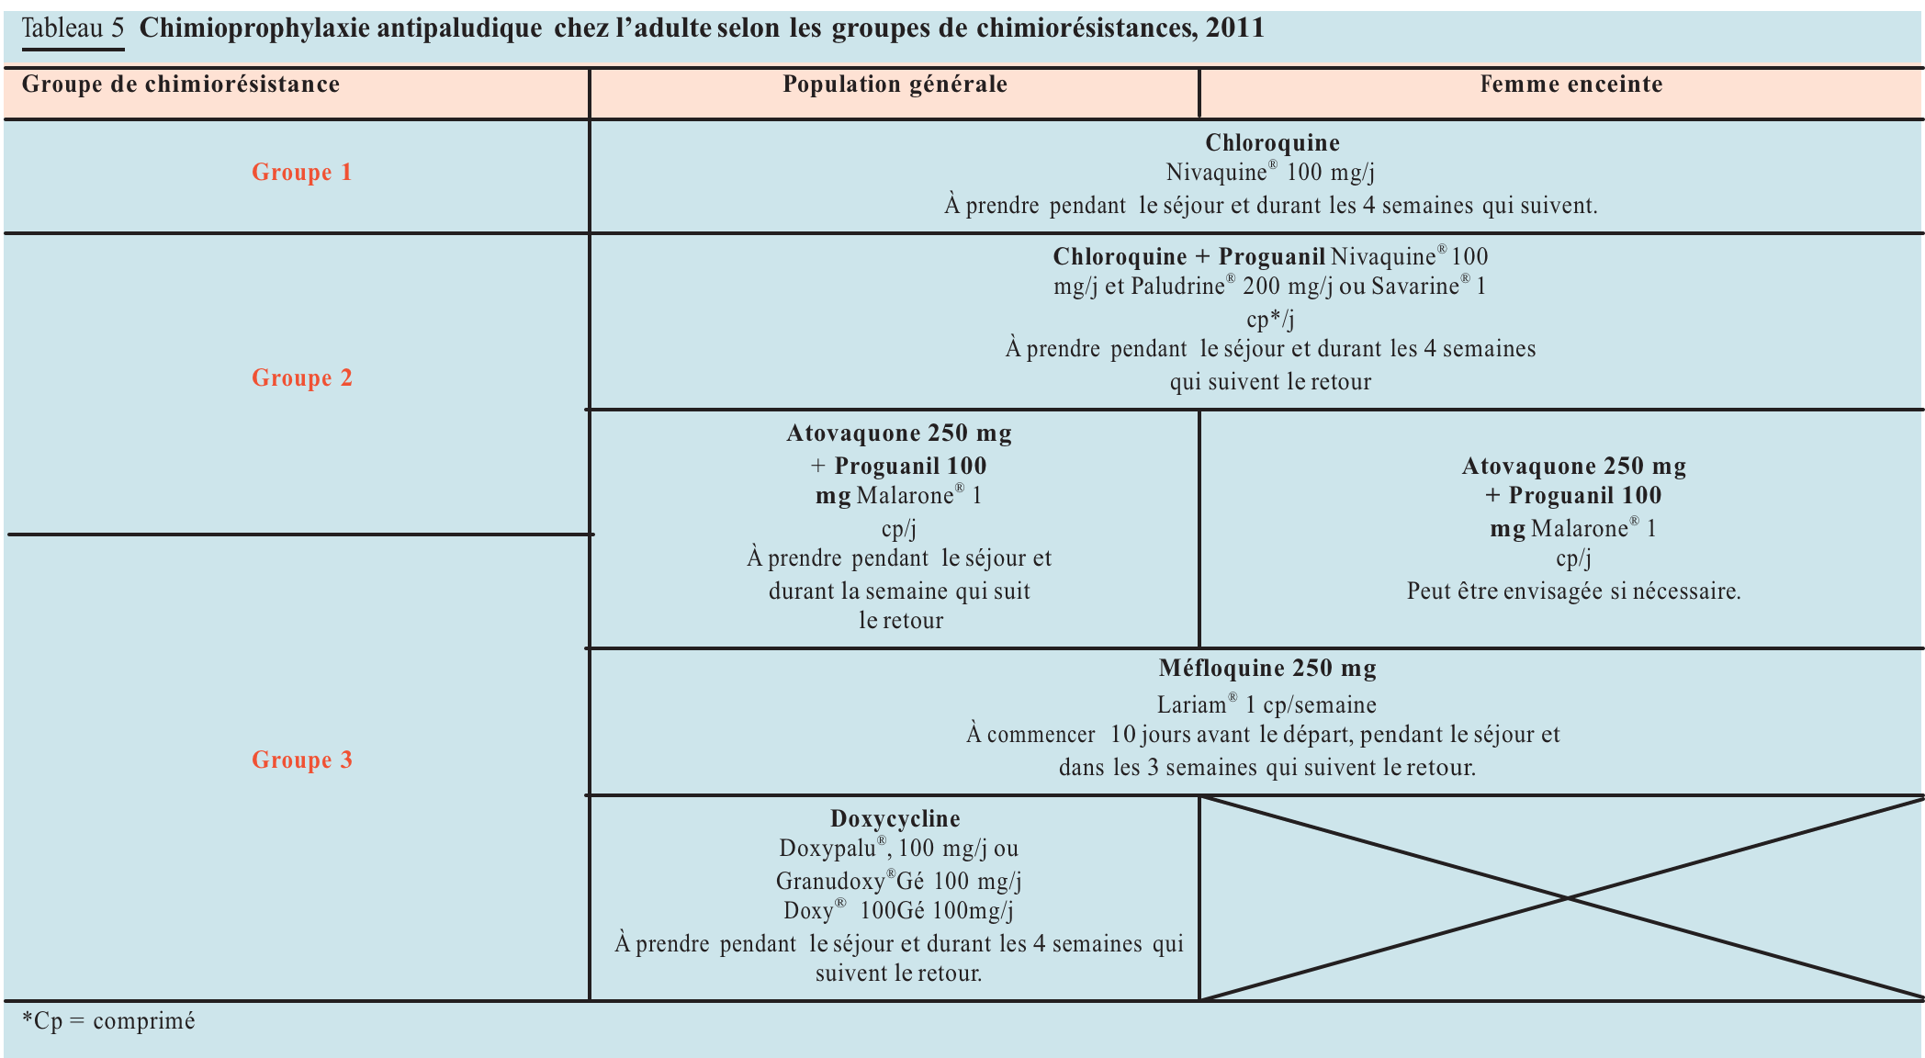
Chimioprophylaxie (adultes)

Slide 35
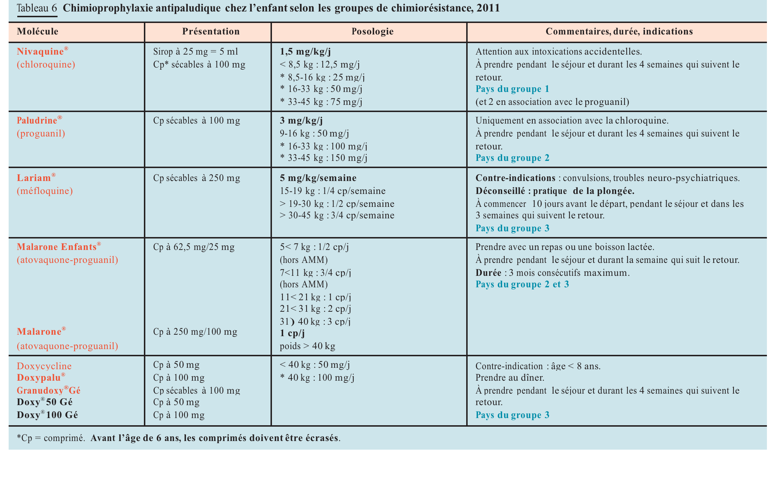
Chimioprophylaxie (enfants)

Slide 36
Chimioprophylaxie
Un problème, le coût !
  Malarone ® : 29 à 80 € la boite de 12 comprimés
    Un cp/j, séjour + 7 jours.
  Lariam ® : 29 à 50 € la boite de 8 comprimés
    Un cp/semaine, séjour + 4 semaines
Alternative
  Doxycycline générique
    Un cp/j, séjour + 4 semaines
    3,2 € les 14 compimés
Notes:
Séjour 1 mois
malarone : 90 €
Lariam : 29 €
Cycline : 12,8 €

Slide 37
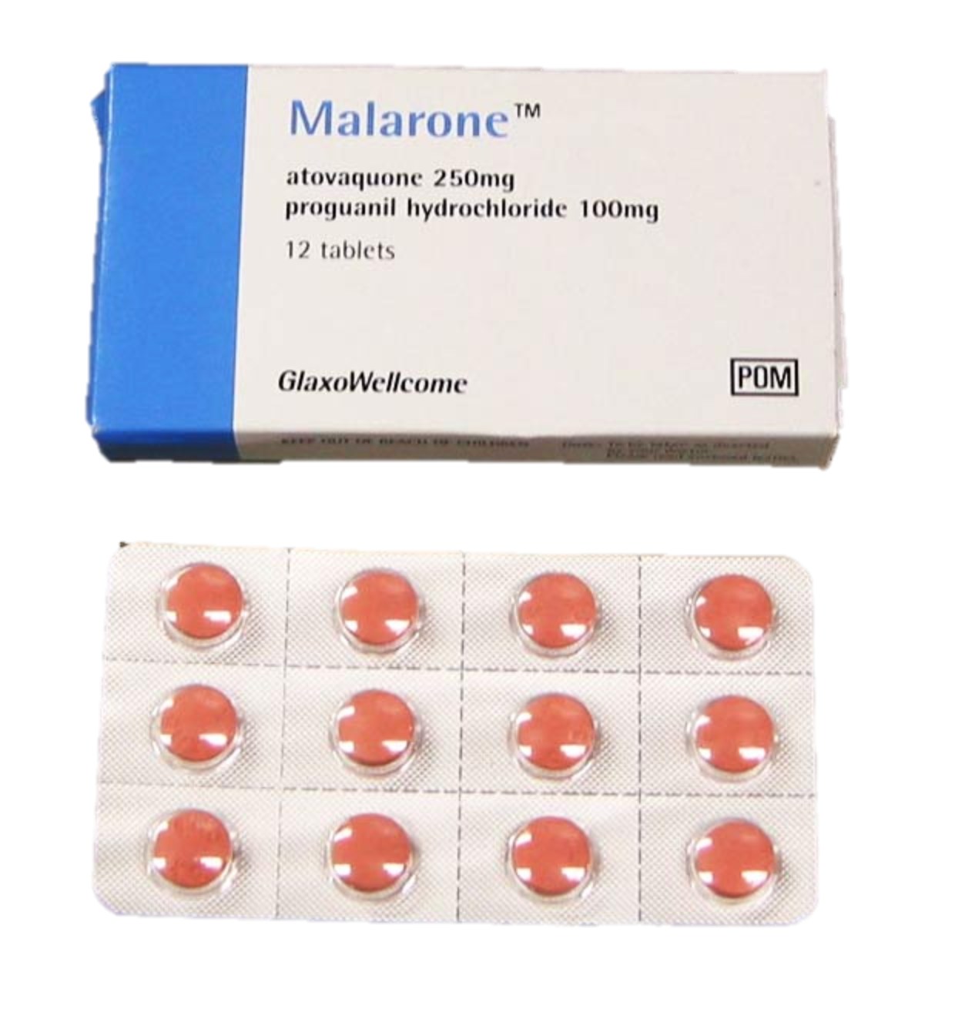
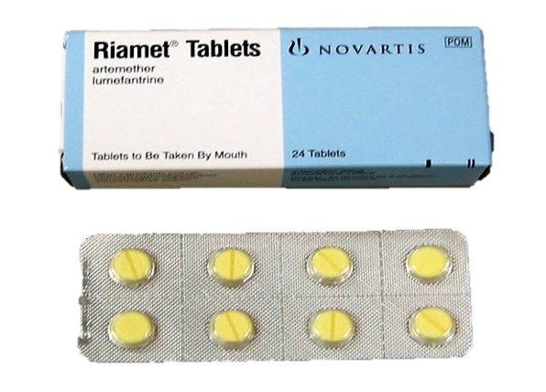
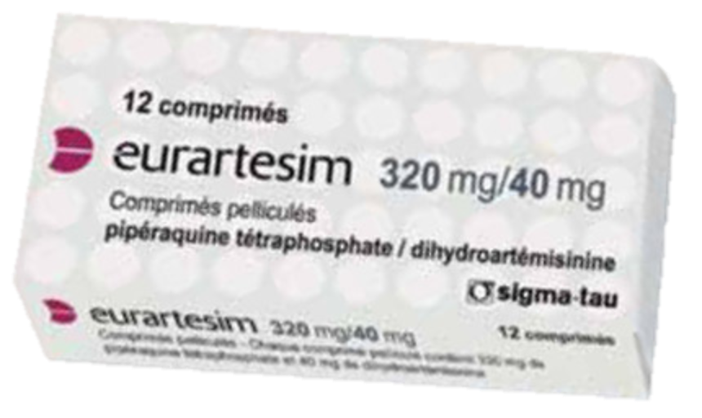
Le traitement

Slide 38
Recommandations : adultes
  Di-hydro artémisine-pipéraquine (Eurartesim ®)
    3 cp à H0, H24 et H48
  Artéméther-luméfantrine (Riamet ®)
    4 cp à H0, H8, H24, H36, H48, H60
  Atovaquone-proguanil (Malarone®)
    4 cp à H0, H24 et H48
  Rien de remboursé en externe…

Slide 39
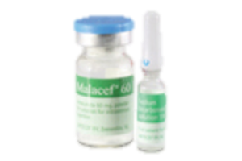
Formes graves
Malacef® : Artesunate sous forme IV
Meilleure que la quinine IV pour les formes graves
  Pas de cinchonisme, ni d’hypoglycémie
IV initialement (jusqu’à 7 j) puis relai par voie orale (Riamet ou Eurartesim)

Slide 40
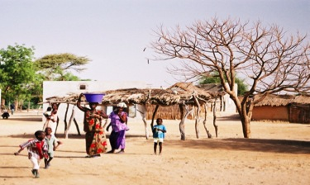

Pour conclure
Pathologie fréquente et grave
En nette diminution dans le Monde et en France (2000-10)
Tous les pays endémiques sont en groupe 3, ou presque
Chimioprophylaxie seulement si Afrique ?
Population cible et problème de prix
Retard diagnostique = principal facteur pronostique
=> « toute fièvre au retour, etc… »
Consultations aux voyageurs et vaccinations
Consultations au retour et pathologies d’importation

Slide 41
